Slide 1

Новосибирск

Slide 2


Slide 3

>30
лет
~5500
врачей
>50%
врачей НСО

Slide 4
Динамика членства в 2023-2026 г.г.
+1853
-2065
 | 2023* | 2024 | 2025 | 2026
Вступило | +847 | +463 | +371 | +172
Выбыло | -932 | -545 | -433 | -155
ВСЕГО | 5588 | 5506 | 5444 | 5461
(*) По состоянию на 01.01.2023 г. членов НОАВ 5673 врача (данные из акта ревизионной комиссии).

Slide 5
В 2023-2026 годах провели активную работу
по привлечению врачей в члены НОАВ:
ГБУЗ НСО ГКБ № 2 (129 чел.)
ГБУЗ НСО ГНОКБ (118 чел.)
ГБУЗ НСО ГП № 24 (109 чел.)
ГАУЗ НСО ГКП № 1 (88 чел.)
ГБУЗ НСО ГКП № 7 (87 чел.)
ГБУЗ НСО ГКБ № 25 (83 чел.)
ГБУЗ НСО ГКП № 13 (72 чел.)
ГБУЗ НСО ККДП № 27(69 чел.)
ФГБУ ВО НГМУ (66 чел.)
ГБУЗ НСО Карасукская ЦРБ (62 чел.)
ГБУЗ НСО ГКП № 22 (60 чел.)
ГБУЗ НСО ГКНКПБ № 3 (48 чел.)
ГБУЗ НСО ДГКБ № 4 им. В.С. Гераськова (43 чел.)
ГБУЗ НСО ГОНКТБ (39 чел.)
ГБУЗ НСО Краснозерская ЦРБ (22 чел.)
ГБУЗ НСО Линевская РБ (21 чел.)

Slide 6

Лучшие первичные организации 2026 года
ГБУЗ НСО ГНОКБ
ГБУЗ НСО ГКБ № 1
ГБУЗ НСО ГКБ № 2
ГБУЗ НСО ГКБ № 19
ГБУЗ НСО ГКБ № 25
ГБУЗ НСО ГВВ № 3
ГБУЗ НСО ДГКБ № 1
ГБУЗ НСО ДГКБ № 4 им. В.С. Гераськова
ГБУЗ НСО ДГКБ № 6
ГБУЗ НСО ГИКБ № 1
ГБУЗ НСО ГКНКПБ № 3
ГАУЗ НСО ГКП № 1
ГБУЗ НСО ДГКСП
ГБУЗ НСО ГКП № 7
ГБУЗ НСО ГКП № 13
ГБУЗ НСО ГКП № 20
ГБУЗ НСО ГКП № 22
ГБУЗ НСО ГП № 24
ГБУЗ НСО ККДП № 27
ГБУЗ НСО КСП №2
ГБУЗ НСО КСП №3
ГБУЗ НСО Искитимская ЦГБ
ГБУЗ НСО Краснозерская ЦРБ
ГБУЗ НСО Куйбышевская ЦРБ
ГБУЗ НСО Ордынская ЦРБ

Slide 7
Организации, которые до сих пор не организовали первичные ячейки НОАВ в своих коллективах
ГБУЗ НСО ГКБ № 11
ГБУЗ НСО ГКБ № 34 (1 вступивший в 2024 г)
ГБЗУ НСО РД №7
ГБУЗ НСО НОПБ № 6 СТ
ГБУЗ НСО НОКБСМЭ
ЗАО СП № 4
ГАУЗ НСО СП № 5
ЗАО СП № 9
ГБУЗ НСО ГП № 14
ГБУЗ НСО Мошковская ЦРБ
ГБУЗ НСО Новосибирская ЦРБ (1 вступивший в 2024 г)
ГБУЗ НСО Чулымская ЦРБ

Slide 8
Организации, не оплатившие взносы в 2023-2025 г.г.
ГБУЗ НСО Бердская ЦГБ (2022-2025)
НСО ЦКБ (2023-2025)
ГБУЗ НСО НОККД (2024-2025)
ГБУЗ НСО ССМП (2024-2025)
ГБУЗ НСО Каргатская ЦРБ (2024-2025)
ГБУЗ НСО Северная ЦРБ (2024-2025)
ГБУЗ НСО Обская ЦГБ (2025)
ФГБУ НИИТО (2025)

Slide 9
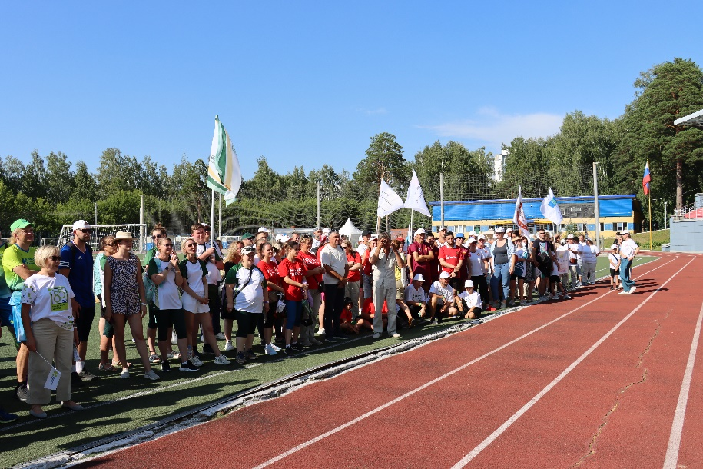
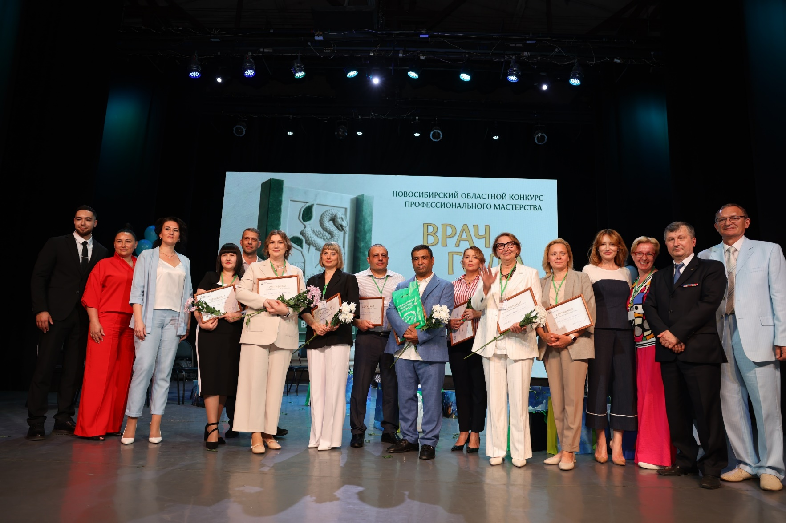
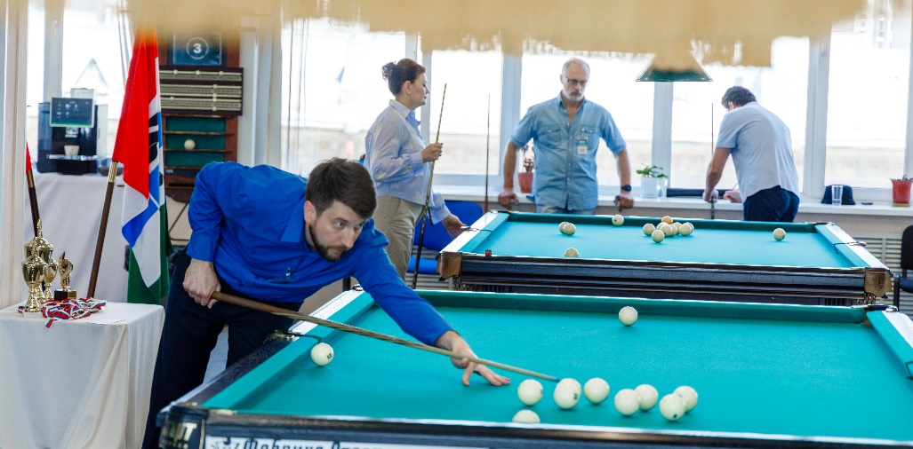
Врач года
Турнир по бильярду
Спартакиады медицинских работников
Областной чемпионат по боулингу

Slide 10
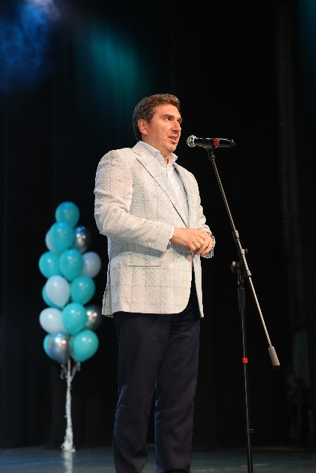
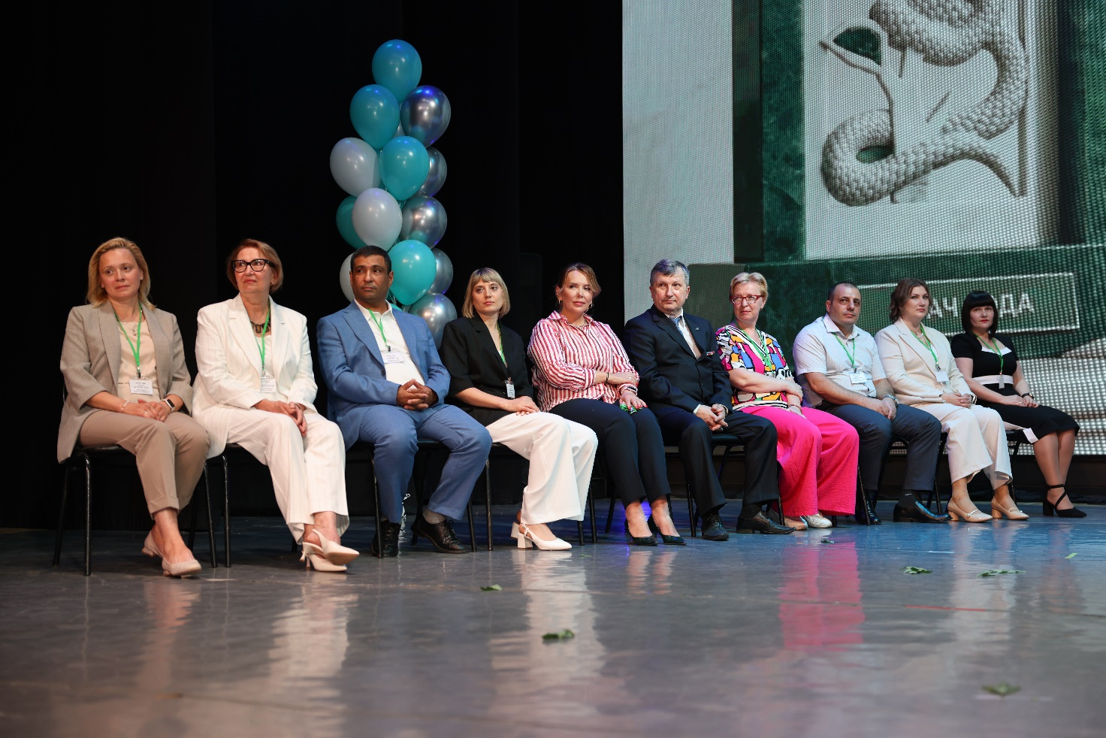
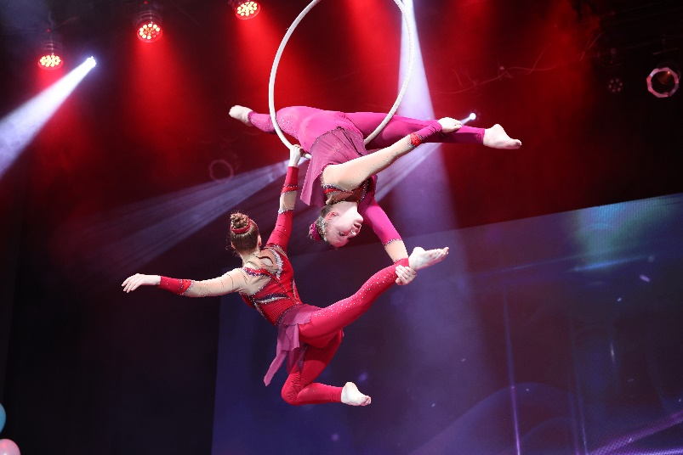
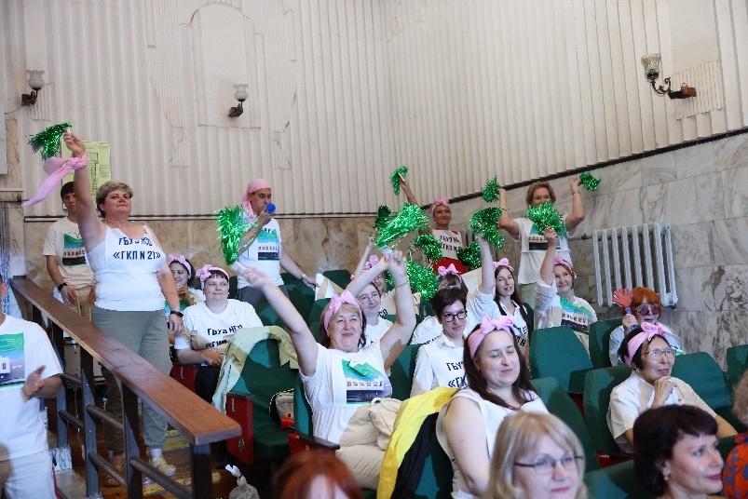
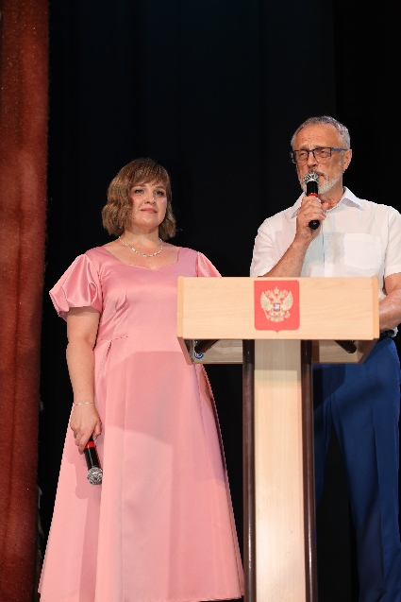
Конкурс профессионального мастерства «Врач года»
Проводится с 2003 года

Slide 11
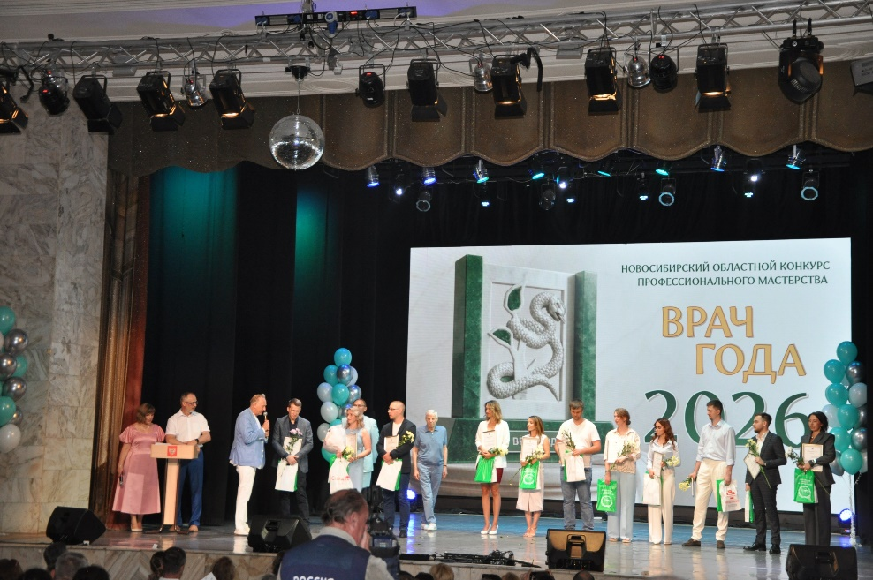
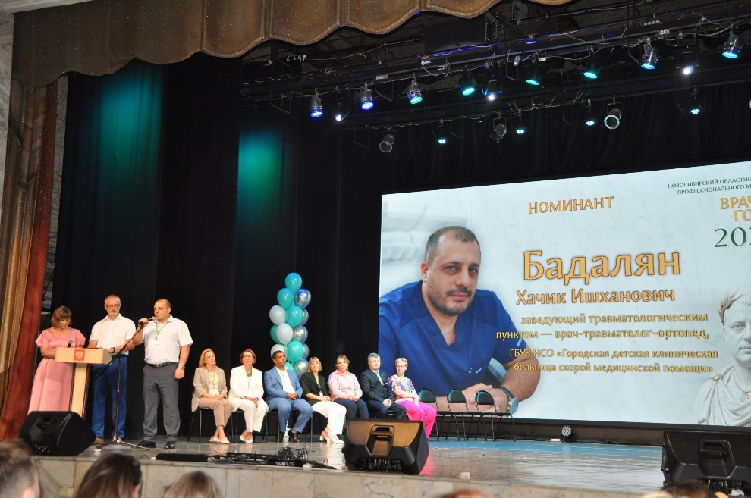
Общее количество медработников, принимающих участие во всех этапах конкурса, ежегодно превышает
500 человек.
Номинанты областного конкурса регулярно принимают участие во Всероссийском этапе конкурса и неоднократно становились его победителями.

Slide 12
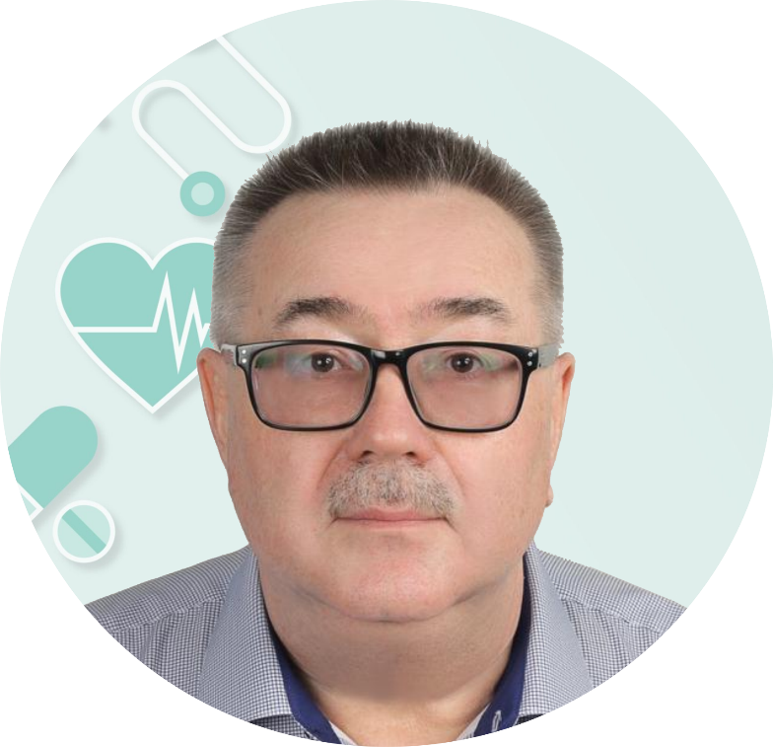
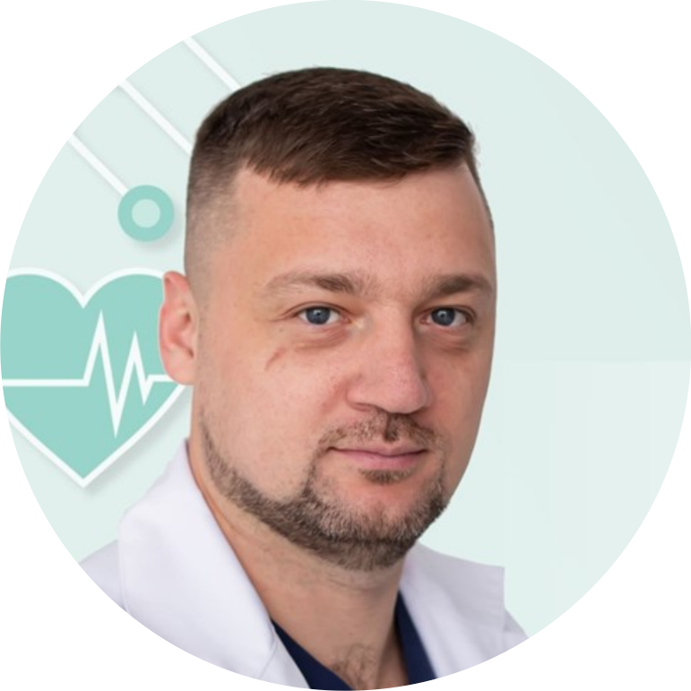
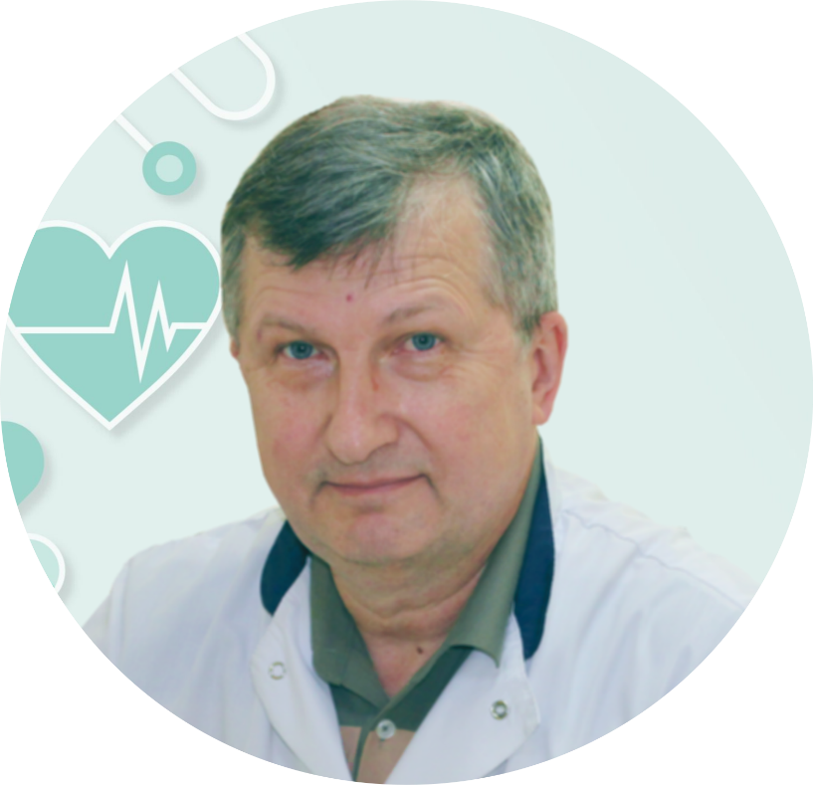
Врач года 2024
Врач года 2025
Врач года 2026
Дружинин
Игорь Анатольевич
заведующий отделением –
врач-анестезиолог-реаниматолог
ГБУЗ НСО «ГНОКБ»
Баранов
Владимир Валерьевич
врач-травматолог-ортопед
ГБУЗ НСО «ГКБ №34»
Торгашов
Михаил Николаевич
заведующий отделением –
врач–невролог
ГБУЗ НСО «НОГ № 2 ВВ»

Slide 13
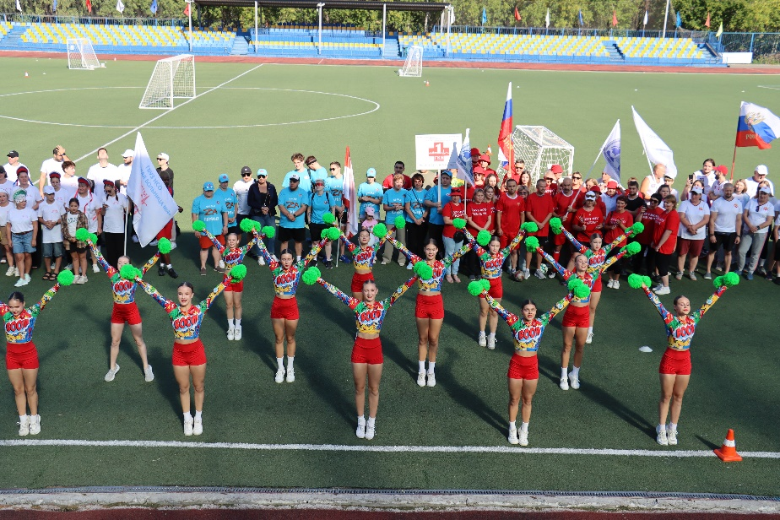
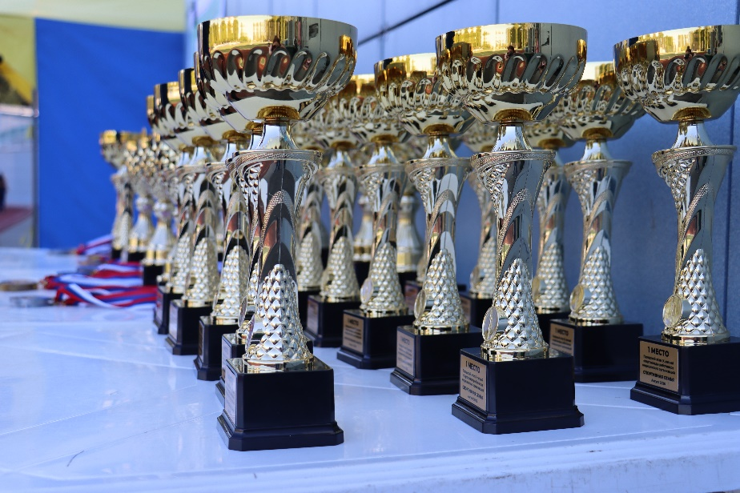
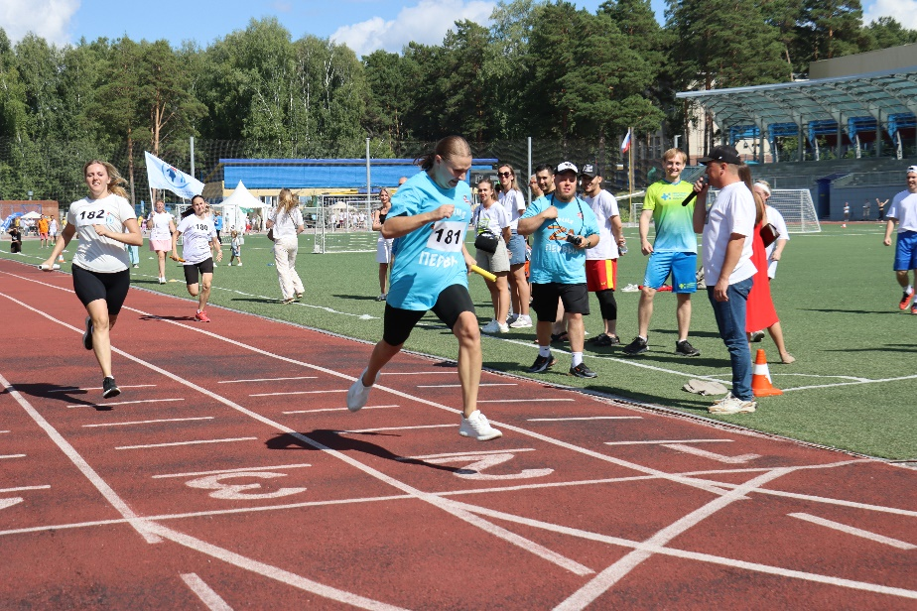
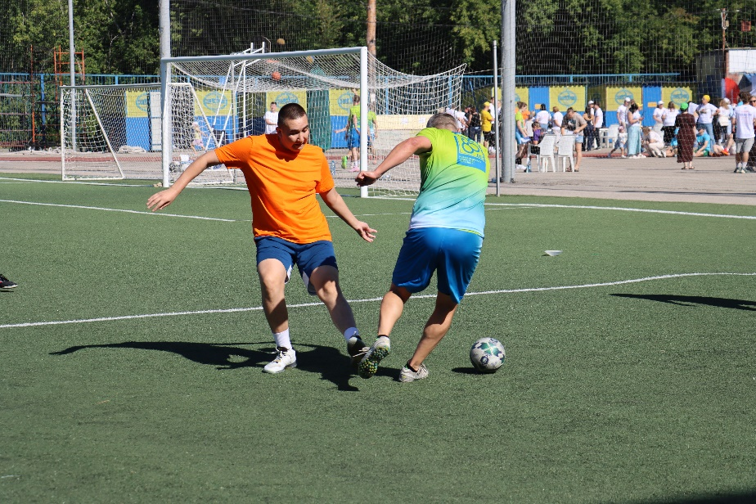
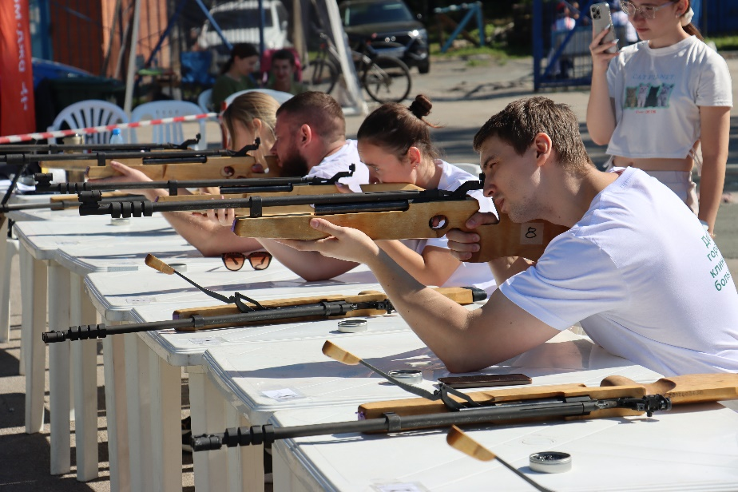
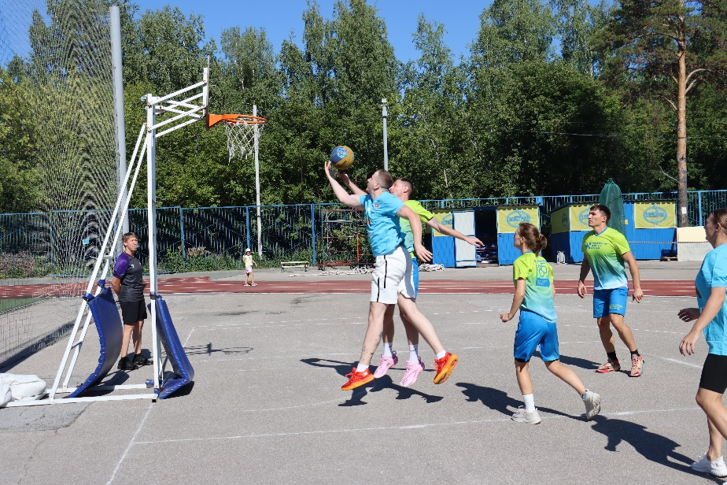
Спартакиады

Slide 14
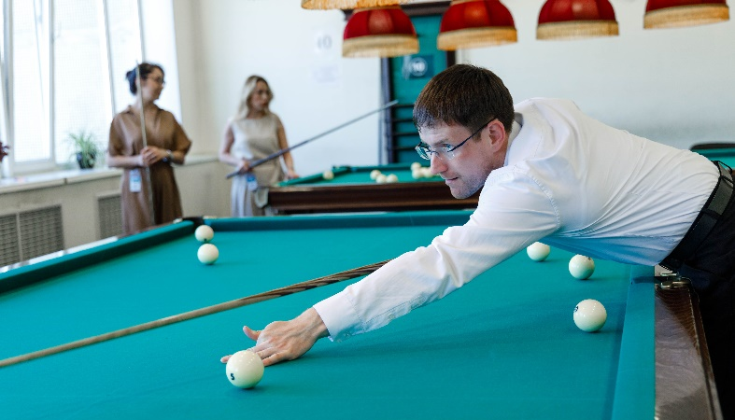
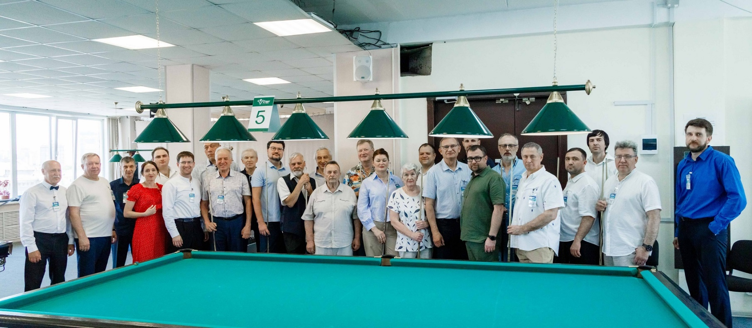
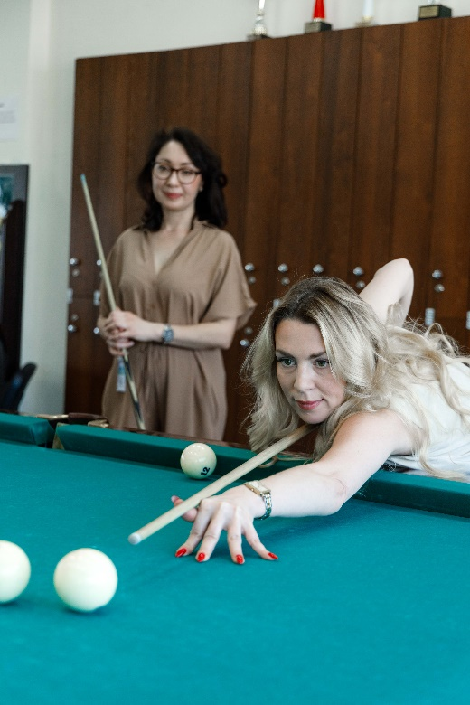
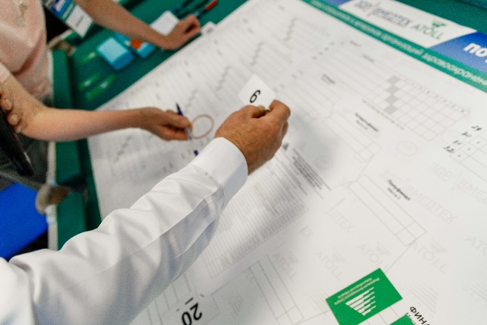
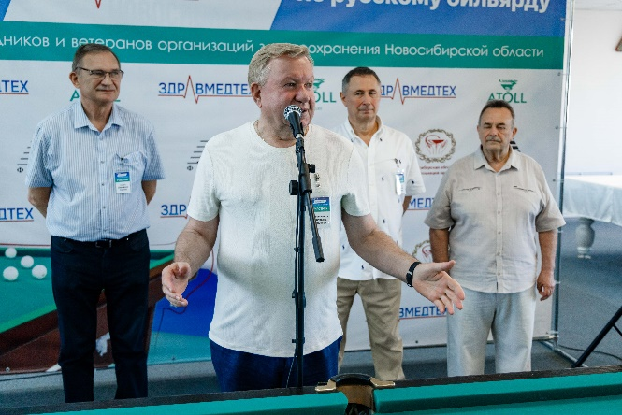
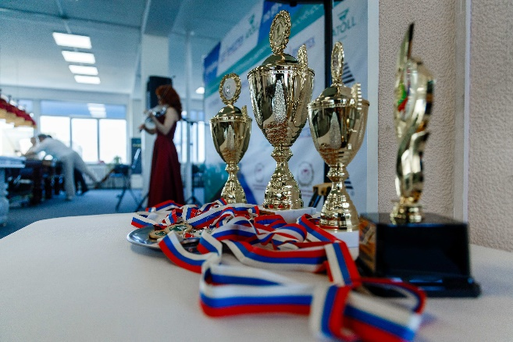
Турнир по бильярду

Slide 15
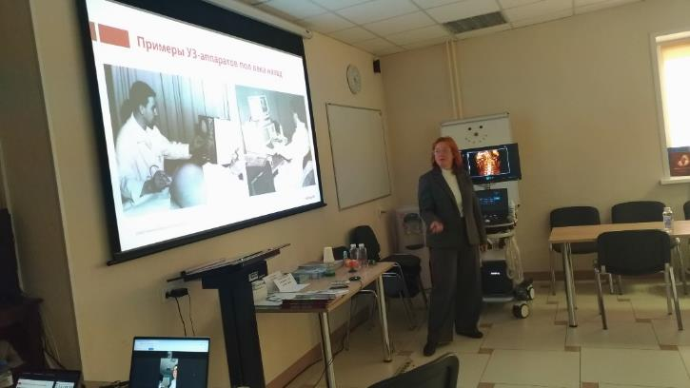
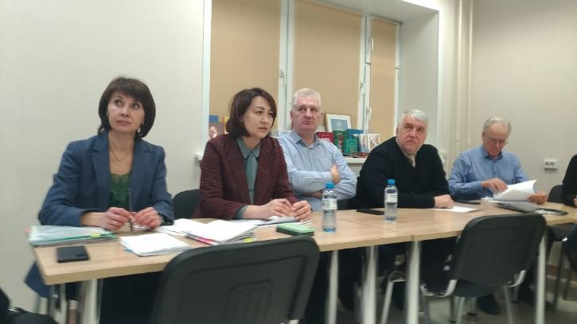
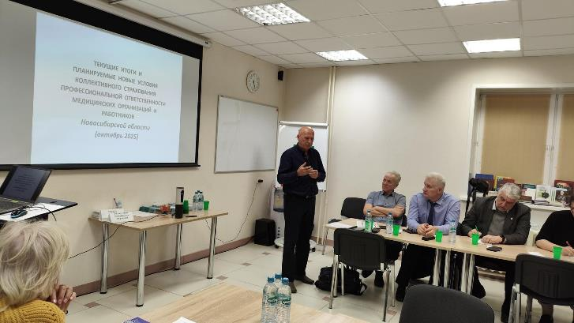
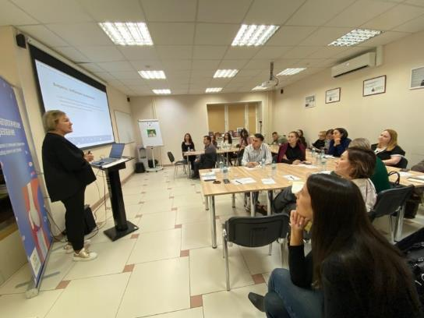
Работа офиса НОАВ
Семинар по УЗИ диагностике
Совещание с руководством ТФОМС
Заседание Правления по вопросам
страхования профответственности
Школа ревматологов

Slide 16
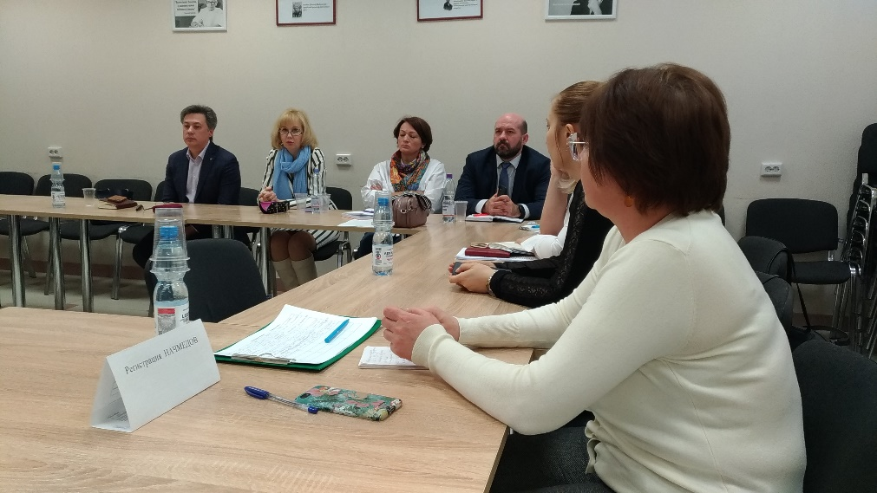
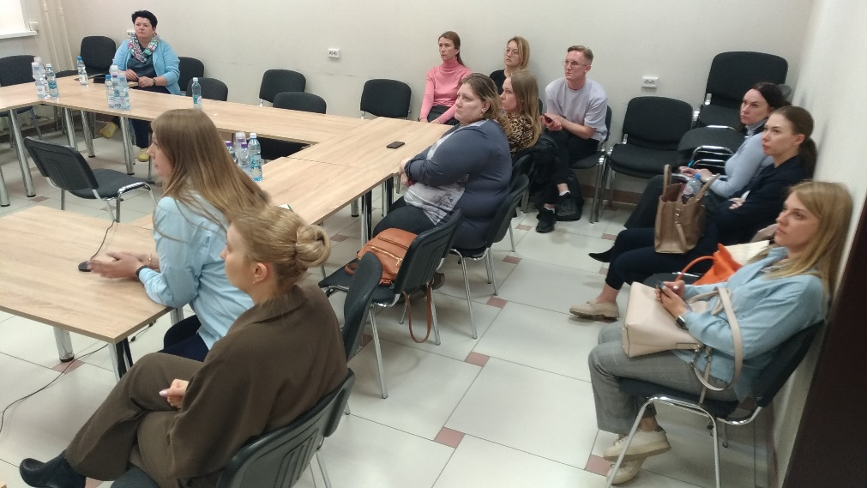
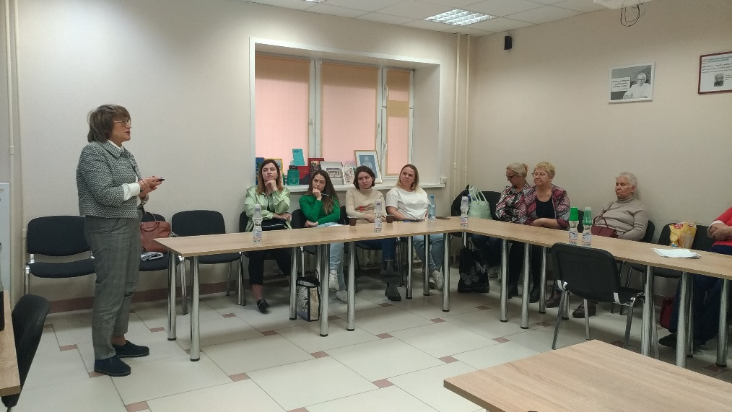
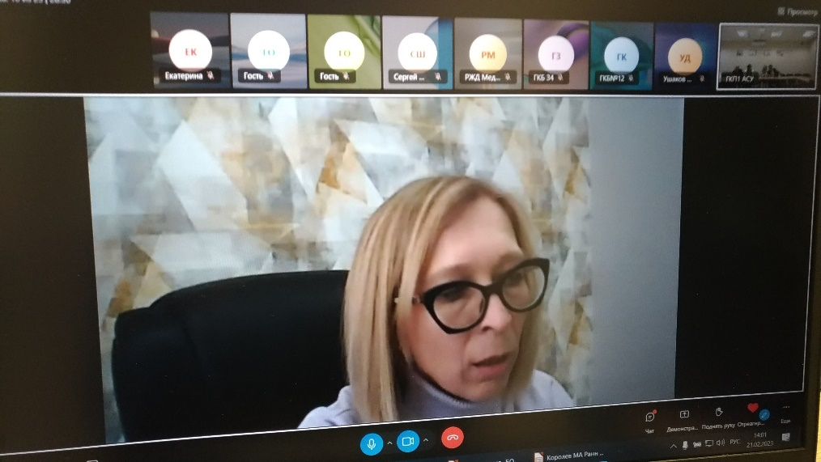
Клуб начмедов

Slide 17
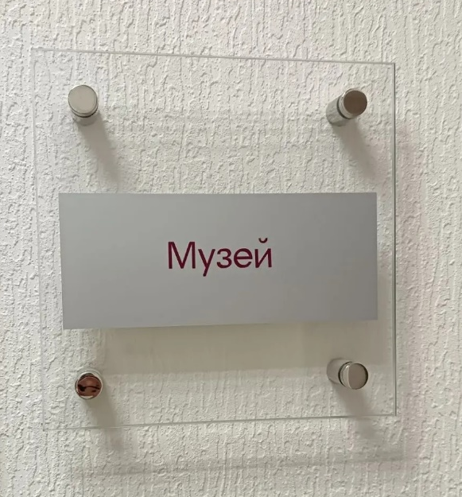
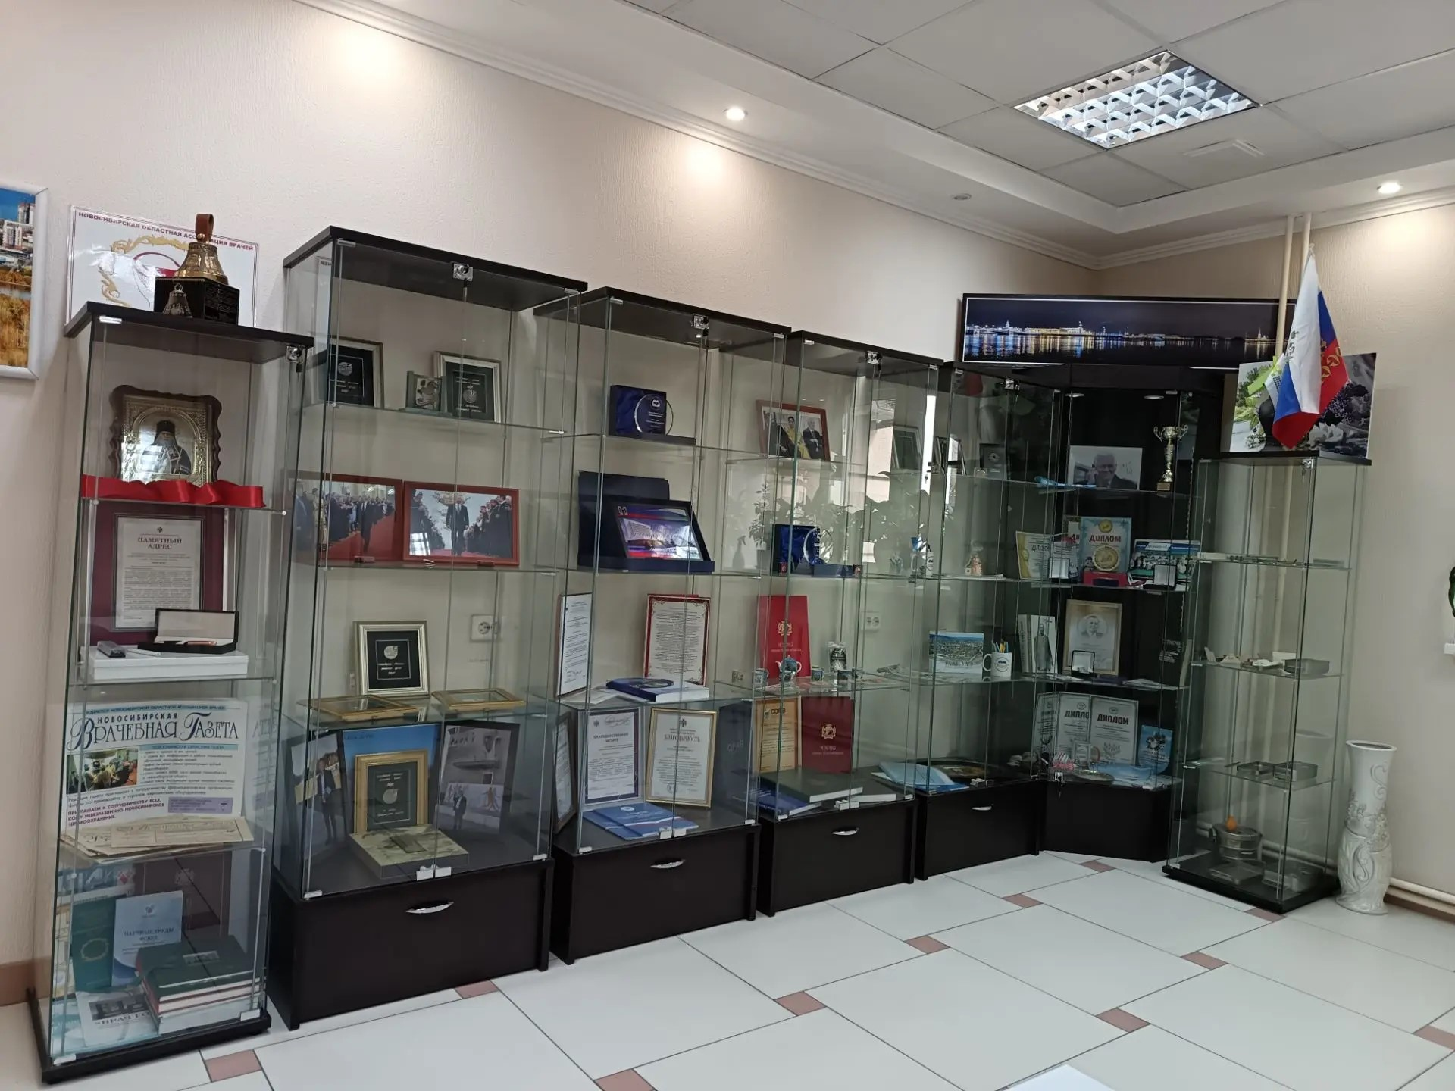
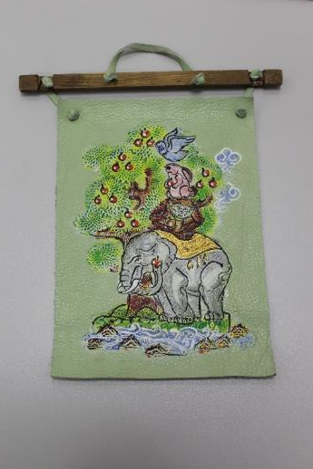
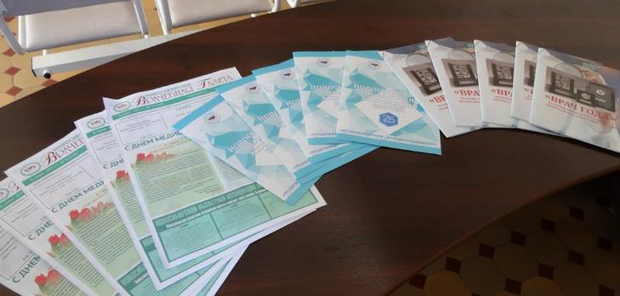
Музей НОАВ

Slide 18
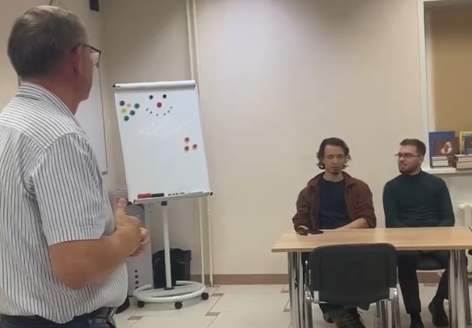
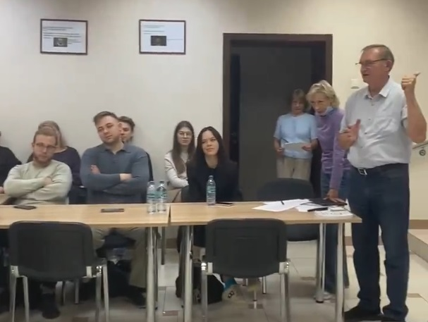
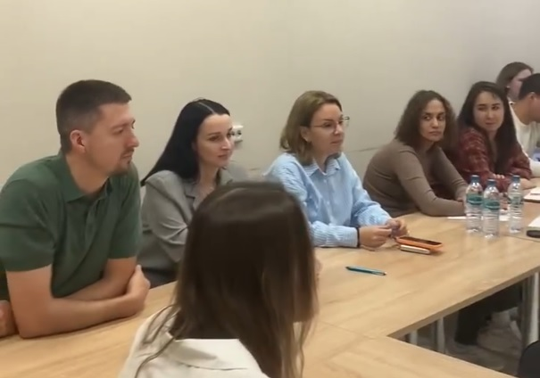
Совет молодых врачей

Slide 19
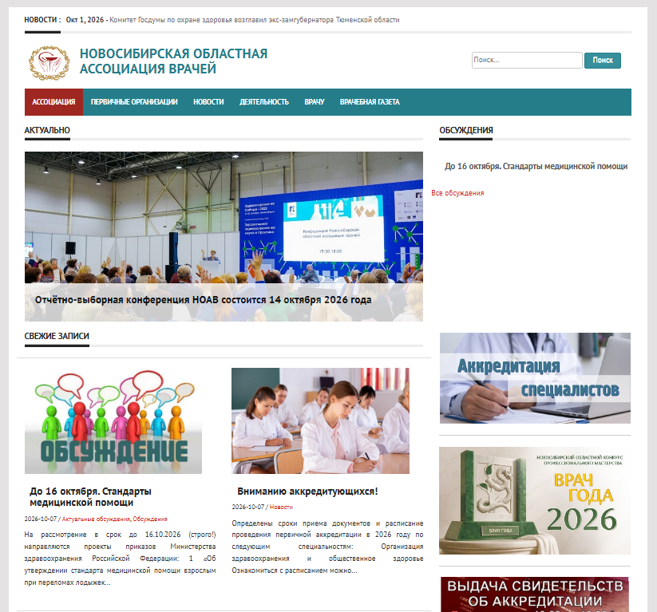

Наш сайт

Slide 20
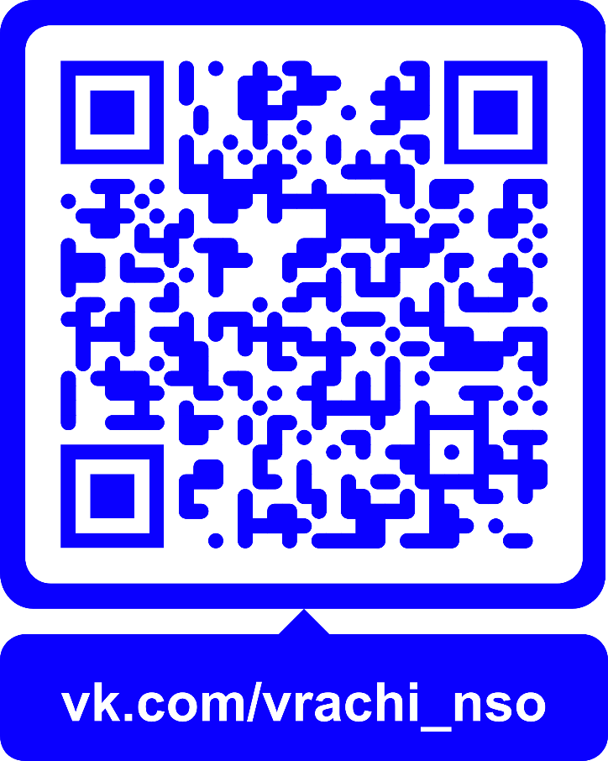

Официальная
страница
Вконтакте
vk.com/vrachi_nso

Slide 21
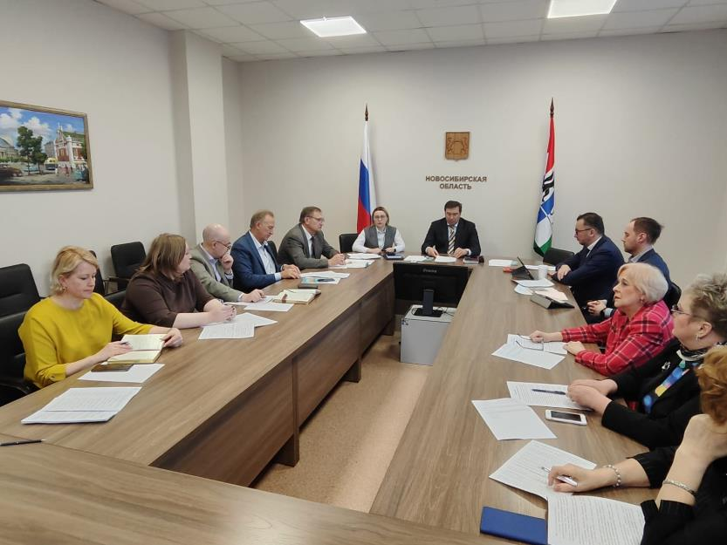
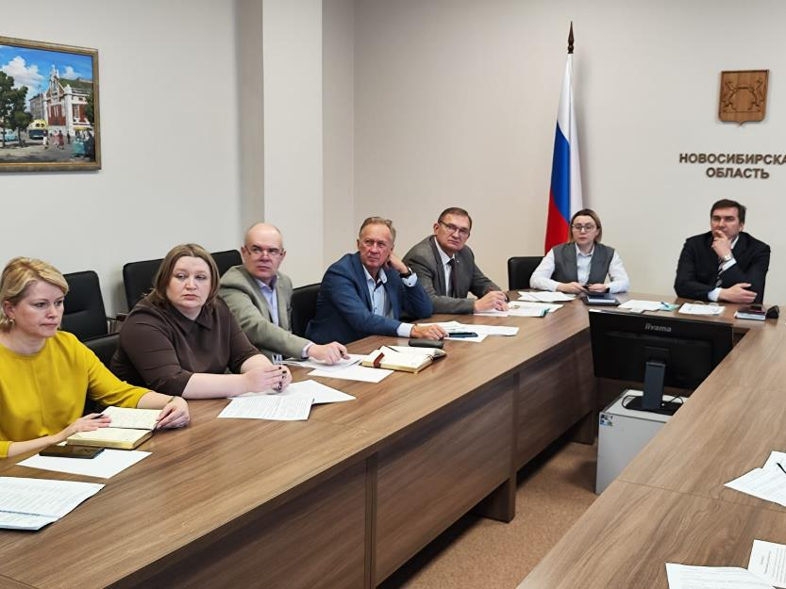
Работа в рабочих экспертных группах при Минздраве НСО.

Slide 22
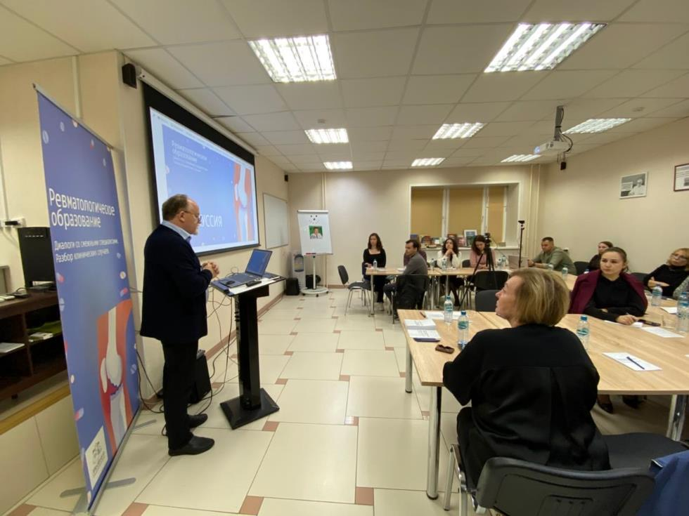
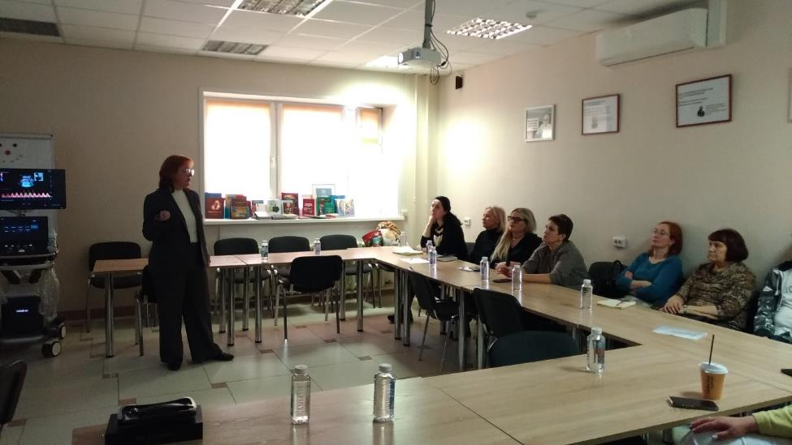
Мероприятия по повышению
квалификации врачей
на базе офиса НОАВ

Slide 23
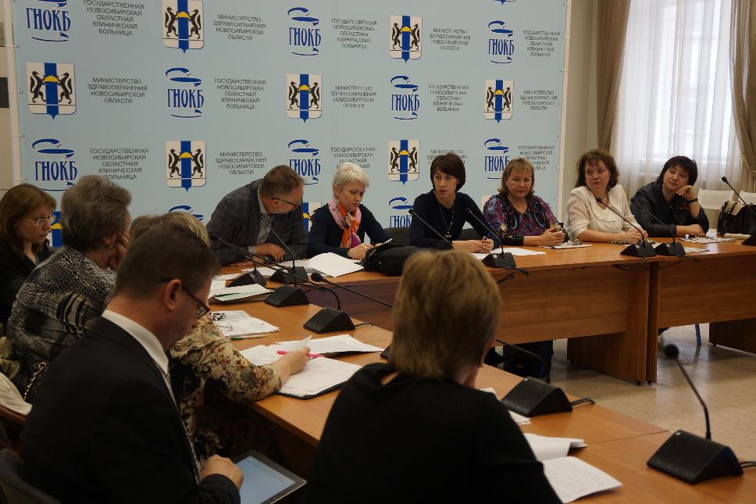
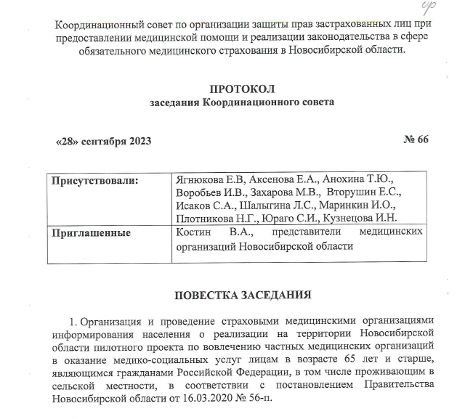
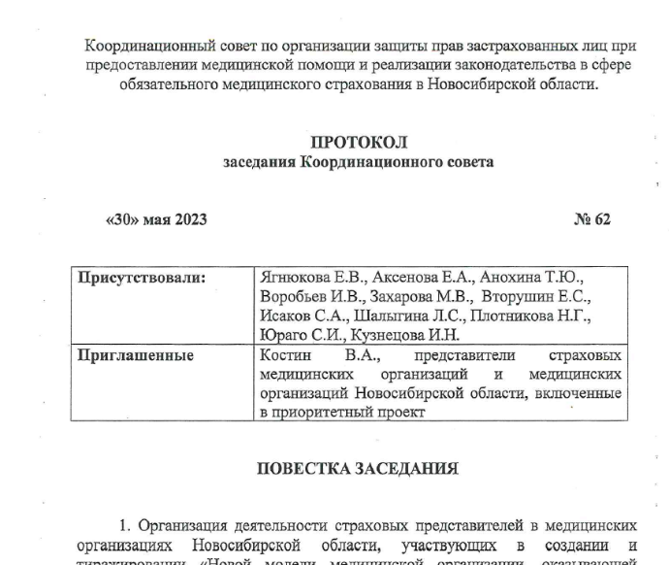
Работа в Координационном совете при ТФОМС

Slide 24
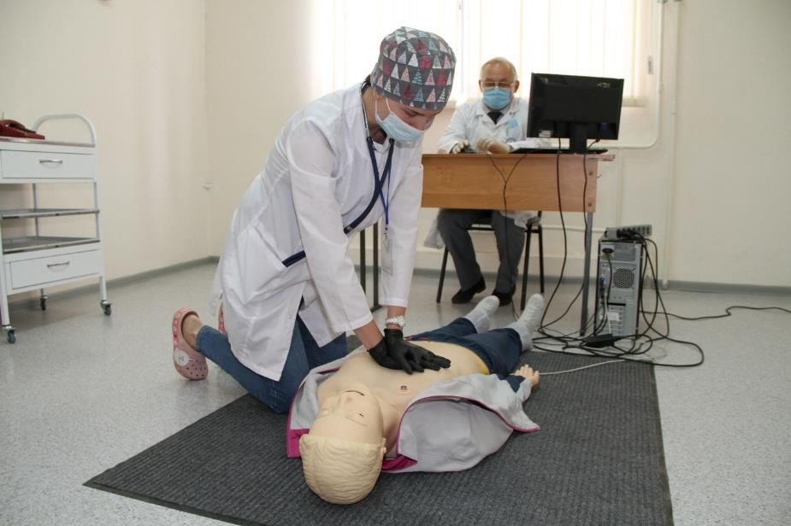

Аккредитация

Slide 25
Итоги аккредитации
01.01.2026 - 30.09.2026 г.г.
 | Допущено | Успешно завершили аккредитацию
Первичная | 797 | 750 (94%)
Первичная специализированная | 1064 | 1005 (94%)
Периодическая | 441 | 323 (73%)
Всего | 2302 | 2078 (90%)

Slide 26
Работа аккредитационной комиссии
 | Количество аккредитуемых | Количество подкомиссий | Количество членов подкомиссий
2017 | 591 | 7 | 85
2026 | ПАС – 797 ПСА – 1064 ПА – 441 Всего – 2302 | 72 | 771

Slide 27


Slide 28
Предложение:
Включить в решение конференции предложение Национальной медицинской Палате сформулировать перед Правительством страны необходимость финансирования деятельности аккредитационных комиссий субъектов:
либо по аналогии с работой комиссий по ЕГ в системе образования,
либо через целевую субвенцию правительства РФ Национальной медицинской Палате для проведения процедуры аккредитации.

Slide 29

Страхование
профессиональной
ответственности
врачей

Slide 30


В договоре страхования участвуют:
79
медорганизаций
23
поликлиники
23
стационара
30
ЦРБ
3
ФЦ
8450
врачей

Slide 31


Конгресс
«Национальное
здравоохранение»
2025 год, г. Москва
Игорь Страхов

Slide 32
Цифры за I полугодие 2026 года:
1857 сообщений о преступлениях в сфере здравоохранения поступило в правоохранительные органы (+13% по сравнению с 2025 годам).
Возбуждено 1269 уголовных дел.
В суд направлено уже 145 материалов.
Общее число медиков, чьи дела сейчас рассматриваются судами — 153 человека. Для сравнения: за весь 2025 год обвиняемыми проходили 225 человек, а за 2024-й — 207.

Slide 33

На базе НОАВ создан
«Центр независимой
медицинской экспертизы»

Slide 34


Slide 35

О кадрах

Slide 36

"…По врачам у нас до 2022 года была отрицательная динамика. С 2022 года у нас пошел прирост. На сегодняшний день мы фиксируем почти 5% роста…
Министр здравоохранения РФ
Михаил Мурашко

Slide 37
Динамика количества частных МО в НСО
Год | 2024 | 2025 | 2026
Количество | 1914 | 1969 | 1986
Количество государственных МО в НСО
Областных
101
Федеральных
28

Slide 38
Сведения о врачебных должностях и физических лицах врачей НСО в разрезе условий оказания медицинской помощи, 2024-2025 гг.
Показатели | Штатные должности | Занятые должности | Физические лица | Штатные должности | Занятые должности | Физические лица
 | 2024 |  |  | 2025
Медицинская помощь в амбулаторных условиях
Врачебные должности и физ.лица | 7 393,8 | 7 066,5 | 6 379,0 | 7 460,8 | 6 947,3 | 6 413,0
Обеспеченность на 10 тыс. населения | 26,5 | 25,4 | 22,9 | 26,8 | 24,9 | 23,0
Укомплектованность, % | * | 95,6 | 86,3 | * | 93,1 | 86,0
Коэффициент совместительства | 1,1 |  |  | 1,1
Медицинская помощь в стационарных условиях
Врачебные должности и физ.лица | 7 257,5 | 6 294,3 | 4 463,0 | 7 185,5 | 6 426,8 | 4 560,0
Обеспеченность на 10 тыс. населения | 26,0 | 22,6 | 16,0 | 25,8 | 23,1 | 16,4
Укомплектованность, % | * | 86,7 | 61,5 | * | 89,4 | 63,5
Коэффициент совместительства | 1,4 |  |  | 1,4
Скорая медицинская помощь
Врачебные должности и физ.лица | 501,8 | 359,3 | 263,0 | 559,3 | 356,0 | 261,0
Обеспеченность на 10 тыс. населения | 1,8 | 1,3 | 0,9 | 2,0 | 1,3 | 0,9
Укомплектованность, % | * | 71,6 | 52,4 | * | 63,7 | 46,7
Коэффициент совместительства | 1,4 |  |  | 1,4

Slide 39
Нагрузка на врачей первичного звена (ФВД) в 2025 г.
Специальность | НСО | СФО | РФ
Терапевт участковый | 6 685 | 5 651 | 5 795
Педиатр участковый | 6 915 | 5 750 | 5 832
Оториноларинголог | 5 732 | 5 394 | 5 049
Инфекционист | 4 480 | 3 774 | 3 756
Кардиолог | 3 991 | 3 152 | 3 108
Офтальмолог | 5 820 | 5 212 | 5 001
Гериатр | 1 116 | 1 562 | 1 783
Гастроэнтеролог | 2 524 | 2 756 | 2 845
Психотерапевт | 1 198 | 1 306 | 1 427
Онколог | 3 222 | 3 658 | 3 466

Slide 40
Фактическое выполнение трудовой функции в круглосуточном стационаре
в 2025 г.
Специальность | НСО | СФО | РФ
Терапевт | 200,7 | 188,4 | 101,9
Хирург | 145,5 | 146,3 | 144,3
Невролог | 126,6 | 122,2 | 136,2
Эндокринолог | 164,4 | 153,3 | 158,1
Кардиолог | 164,5 | 160,6 | 169,9
Онколог | 212,7 | 222,3 | 249,1

Slide 41
Фактическое выполнение трудовой функции в дневном стационаре в 2025 г.
Специальность | НСО | СФО | РФ
Терапевт | 34,5 | 45,1 | 40,0
Хирург | 5,9 | 9,2 | 17,6
Невролог | 7,8 | 14,5 | 17,9
Онколог | 191,5 | 231,1 | 134,2
Эндокринолог | 8,1 | 12,2 | 11,7
Кардиолог | 1,4 | 7,5 | 7,6

Slide 42
Эффективность использования медицинского оборудования
(исследований в день на единицу оборудования)
Обеспеченность оборудованием для лучевой диагностики, на 10 тыс. населения в 2025 г.
Оборудование | Новосибирская область | РФ
МРТ | 0,09 | 0,07
КТ | 0,21 | 0,20
Маммографы | 0,33 | 0,28
Ангиографы | 0,08 | 0,05
Флюорографы | 0,37 | 0,36
УЗ-аппараты | 2,90 | 2,93
Число исследований на один аппарат в календарный день, 2025 г.
Оборудование | Новосибирская область | РФ
МРТ | 7,6 | 11,6
КТ | 45,9 | 37,6
Маммографы | 6,3 | 8,0
Ангиографы | 7,8 | 8,4
Флюорографы | 13,2 | 21,0
УЗ-аппараты | 8,7 | 9,9

Slide 43

Об удовлетворенности граждан полученной медицинской помощью

Slide 44

«…В Москве стартует проект «Ночь в поликлинике». Официальные лица говорят о философии здорового долголетия, о превращении заботы о здоровье в «повседневную рутину». Звучит, на первый взгляд прогрессивно и ярко, но у меня, врача, эта новость вызвала лишь недоумение и горечь…
… Ночные рутинные обследования не дают достоверной информации о здоровье по чисто физиологическим причинам, и ровно по тем же причинам ночная работа не бывает эффективной. Ночное бдение, как красиво его не обставляй, несовместимо со здоровым образом жизни, оно может быть лишь вынужденным. И, если кто из московских чиновников поспешит меня поправить, полуночное бдение для здоровья ничуть не лучше…
Мероприятие, на мой взгляд, абсолютно противоречит и медицинским представлениям о здоровье, и нравственным понятием, не говоря уже об экономической стороне дела…»
генеральный директор ООО «ЭкспертЗдравСервис» специалист в области контроля качества и безопасности медицинской деятельности, практикующий врач Андрей Таевский

Slide 45

«…Обеспечить снижение документационной нагрузки на работников бюджетной сферы, в первую очередь в таких отраслях, как здравоохранение и образование…»
Президент РФ В.В. Путин
Декабрь 2025

Slide 46

 | Окончили | Не работают
ВУЗы (чел.) | 46 587 | 18 208
Окончили ординатуру (чел.) | 31 816 | 4 875
Окончили средние медорганизации (чел.) | 101 393 | 30 434

Slide 47
В этом году мы сформировали систему наставничества, которая, по сути дела, является одной из самых инновационных в мире
Министр здравоохранения РФ
Михаил Мурашко

Slide 48
Что может помешать развитию института наставничества?
Низкая оплата
Формализм
Нагрузка
Конкуренция

Slide 49
Профессия | Количество резюме
Штукатуры, маляры, отделочники | 1,3
дворники | 1,8
Врачи | 1,8
Главные врачи | 2,1
Заведующие отделением | 2,1
Провизоры | 2,3
Электрики | 2,4
Сантехники | 2,5
Повара | 2,6
Монтажники | 2,8
Агенты по недвижимости | 3,0
Сварщики | 3,3
Машинисты | 3,4
Автомеханики | 3,7
Геологи | 3,9

Slide 50
Пять организационно-финансовых проблем в современном российском здравоохранении:
Дефицит кадров, связанный с недостаточной оплатой их труда.
Недостаточное лекарственное обеспечение населения в амбулаторных условиях.
Недостаточная квалификация медицинских кадров, во многом связанная с высокими трудовыми нагрузками, а также падением престижа преподавателя в высшем и среднем медицинском образовании.
Региональное неравенство в финансировании и оплате труда.
Главная проблема, от которой зависит решение остальных четырех – это недостаточное государственное финансирование: в 2025-2027 гг. оно остается на уровне 3,4 %. Это крайне мало.

Slide 51

«… несмотря на формальный рост расходов на 8 % на медицину, планируется выделить все те же 3,5 % ВВП, что явно недостаточно для решения ключевых проблем в отрасли. Более того, план расходов не учитывает так называемую медицинскую инфляцию, т.е. рост стоимости лекарств, материалов и услуг, которые могут подорожать на 10 % …»
глава фракции «Справедливая Россия – за правду»
Сергей Миронов

Slide 52
«Клинические рекомендации не являются нормативными актами, а являются рекомендательными документами и отражают взгляды специалистов…имеют практическую направленность и выступают ориентиром для врача при оказании медпомощи в конкретных ситуациях»
Из письма МЗ РФ (от 24.01.2025 № 17-1/3007018-389)

Slide 53
«… именно от их профессионализма, вовлеченности и умения выстраивать диалог зависит доверие пациента и формирование его ответственного отношения к своему здоровью. Поддержка наших специалистов, создание условий для их развития и работы – это основа качественной медицинской помощи»
Министр здравоохранения РФ
Михаил Мурашко
УФА, 2026 г.

Slide 54
«… По итогам прошедшего года мы с уверенностью можем говорить о значимых достижениях современной отечественной медицины…
- Такие впечатляющие успехи – во многом результат слаженной, высокопрофессиональной деятельности ученых, практикующих врачей, медицинских сестер, специалистов, их компетентности и опыта, душевной чуткости и готовности всегда прийти на помощь. Хочу искренне поблагодарить представителей отечественного медицинского сообщества за самоотверженный труд и верность своему призванию»
Президент РФ В.В. Путин
Апрель 2026

Slide 55
Спасибо за
внимание!

